Slide 1

So sánh matches() and find()
GV: Khuất Thuỳ Phương
Thực hiện: Võ Văn Minh

Slide 2

NỘI DUNG CHÍNH
So sánh 2 phương thức
matches() và find()

Slide 3

Bảng so sánh
Nội dung | Matches | Find
Kiểu trả về | Boolean | Boolean
So khớp với pattern | So khớp toàn bộ khu vực với pattern | Tìm dãy tiếp theo của dãy input mà so khớp với pattern
Vị trí tìm mặc định | Từ vị trí bắt đầu | Từ vị trí bắt đầu
Tìm từ vị trí index | Không | Có
Tên hằng:

Slide 4
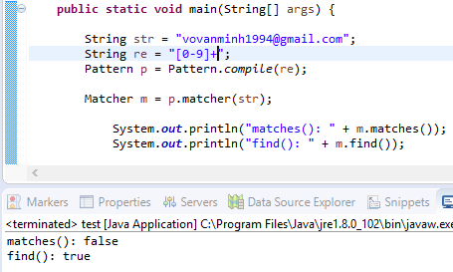
Ví dụ so sánh
find(): true là vì nó tìm
và match được giá trị 1994 khớp với pattern

Slide 5
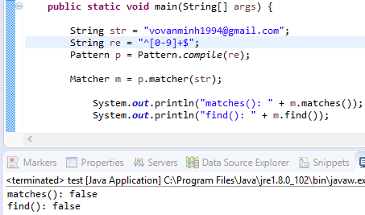
Ví dụ so sánh: lưu ý
Khi dùng ký tự ^ và $ thì find() sẽ phải so khớp với toàn bộ pattern giữa ^ và $.

Slide 6
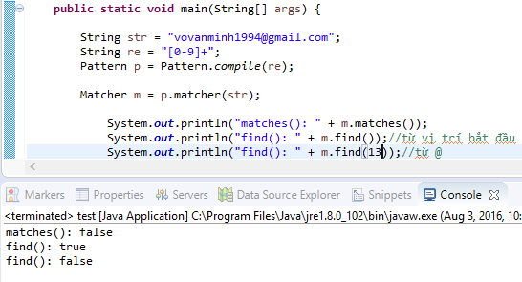
Ví dụ so sánh
find(int vt): cho phép ta duyệt chuỗi từ vị trí vt so khớp với pattern.

Slide 7
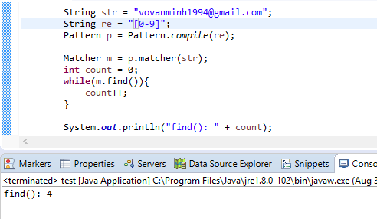
Ví dụ so sánh
find() giúp đếm số lần các của chuỗi con so khớp với pattern, còn matches thì không thể.
Là gồm: 1 9 9 4

Slide 8
Thank you for your time and attention!
Sources:
https://docs.oracle.com/javase/8/docs/api/java/util/regex/Matcher.html
http://vietjack.com/java/regular_expression_trong_java.jsp

